Slide 1
① 과정명 : “채용에서 퇴직까지” 인사노무 마스터
구분 | 주요 내용 | 방법 | 시간
1. 근로기준법의 대상 및 적용범위 | (1) 노동법의 법원 (2) 근로기준법상 근로자와 사용자 (3) 근로기준법의 적용범위 (4) 채용 관련 기준과 절차 | 사례 중심 강의 질의/응답 | 0.5
2. 근로계약서의 체결 및 임금명세서 | (1) 근로계약 체결 시 근로조건의 명시 및 교부 의무 (2) 채용내정·시용·수습 근로관계 (3) 기간제 및 단시간 근로계약 (4) 임금명세서 교부의무 |  | 1.0
3. 임금 | (1) 임금의 개념 (2) 통상임금과 평균임금 (3) 최저임금 (4) 퇴직금 (5) 임금지급 방법 및 임금체불 책임 |  | 1.0
4. 취업규칙 | (1) 취업규칙의 작성과 신고 (2) 취업규칙의 불이익 변경 (3) 임금피크제의 유효성 |  | 0.5

Slide 2
① 과정명 : “채용에서 퇴직까지” 인사노무 마스터
구분 | 주요 내용 | 방법 | 시간
5. 근로시간 및 휴게 | (1) 근로시간 개념 및 해당 여부 (2) 연장·야간·휴일근로와 가산임금제 (3) 휴게시간 (4) 근로시간 유연화 제도 (5) 근로시간 특례제도 및 적용제외 | 사례 중심 강의 질의/응답 | 1.0
6. 휴일 및 휴가제도 | (1) 휴일 및 휴가의 개념 (2) 주휴일과 공휴일 (3) 연차휴가 관련 사항 |  | 0.5
7. 징계 및 해고 | (1) 징계의 개념 (2) 징계의 종류와 사유 (3) 대기발령, 당연퇴직 및 직권면직 (4) 해고의 유형과 사유 (5) 해고절차와 구제 |  | 0.5
8. 직장 내 괴롭힘 및 성희롱의 예방 | (1) 직장 내 괴롭힘의 유형 (2) 직장 내 괴롭힘 행위의 특징 (3) 직장 내 괴롭힘 금지에 관한 근로기준법 등의 주요내용 (4) 고용상 성차별 및 직장 내 성희롱 시정제도 |  | 1.0

Slide 3
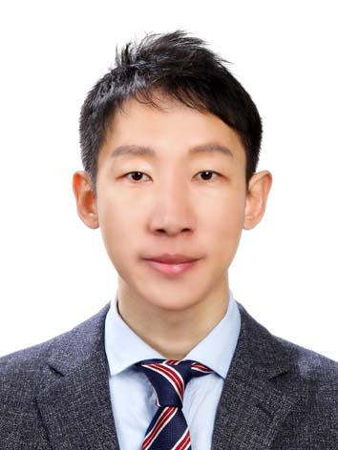
강사 소개
노무법인 KS 대표/공인노무사
고려대학교 법학 박사(노동법 전공)
강남대학교 겸임교수
노사발전재단 노사상생교육 강사
한국고용노동교육원 노동법 교재 개발 및 강의
한국표준협회 노동법/인사노무관리 전문위원
서울중소벤처기업청 비즈니스지원단 상담 위원
경기도 집합건물관리지원단 법률자문위원
저서 : 판례와 이슈로 뽑은 인사노무 핵심포인트(경제법륜사, 2026)
삼성전자, 노루페인트노동조합, 삼다수, 의왕도시공사, 부산도시철도운영서비스, 대중소 농어업 협력재단, 대한민국시도지사협의회 등 기업 및 노동조합 임직원 노무 특강
광주하남상공회의소, 수원상공회의소, 대전상공회의소, 세종상공회의소 등 인사노무 실무 강의
노 승 민 노무사

